Slide 1


AEM周末分享
第 165 期
说到心坎里的文字
AEM WEEKEND SHARING

Slide 2

AEM WEEKEND SHARING
不是因为有了希望才坚持,
而是因为坚持才有了希望!

Slide 3

AEM WEEKEND SHARING
不是因为有了机会才争取,
而是因为争取了才有机会!

Slide 4

AEM WEEKEND SHARING
不是因为会了才去做,
而是因为做了才能会!

Slide 5
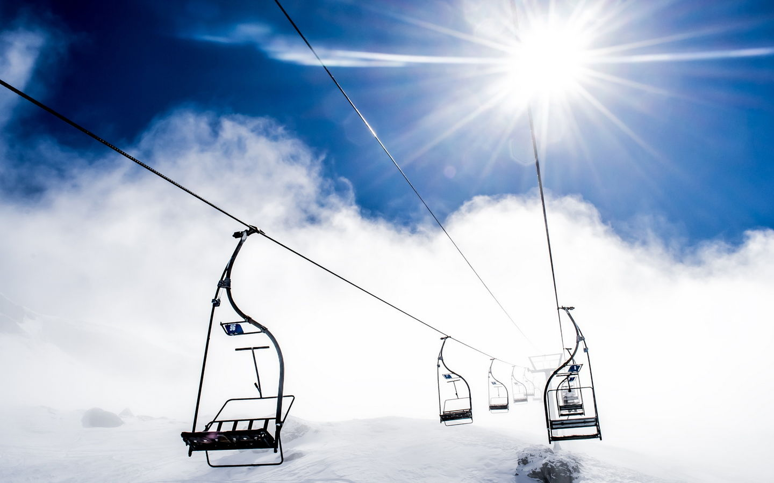
AEM WEEKEND SHARING
不是因为成长了才去承担,
而是因为承担了才会成长!

Slide 6

AEM WEEKEND SHARING
不是因为拥有了才付出，
而是因为付出了才拥有!

Slide 7

AEM WEEKEND SHARING
不是因为突破了才挑战，
而是因为挑战了才突破!

Slide 8

AEM WEEKEND SHARING
不是因为成功了才成长，
而是因为成长了才成功!

Slide 9

AEM WEEKEND SHARING
不是因为有了领导力才懂得配合，
而是因为懂得配合了才有领导力!

Slide 10

AEM WEEKEND SHARING
不是因为有了收获才去感恩,
而是因为去感恩了才有收获!

Slide 11

AEM WEEKEND SHARING
不是因为有了钱才去学习,
而是因为学习了才有了钱!

Slide 12

AEM WEEKEND SHARING
不是因为有了市场才去开拓，
而是因为开拓才有了市场!

Slide 13

AEM WEEKEND SHARING
不是你有了条件才能成功，
而是你想成功才创造了条件!

Slide 14

AEM WEEKEND SHARING
周末愉快！
共创 共进 共赢 共享
AEM科技人力资源部

